Slide 1
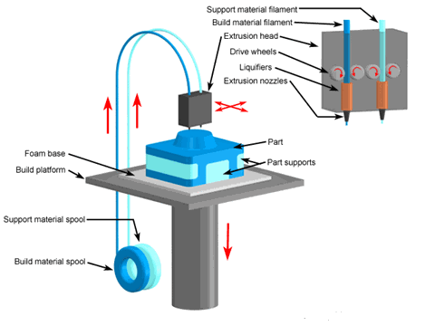
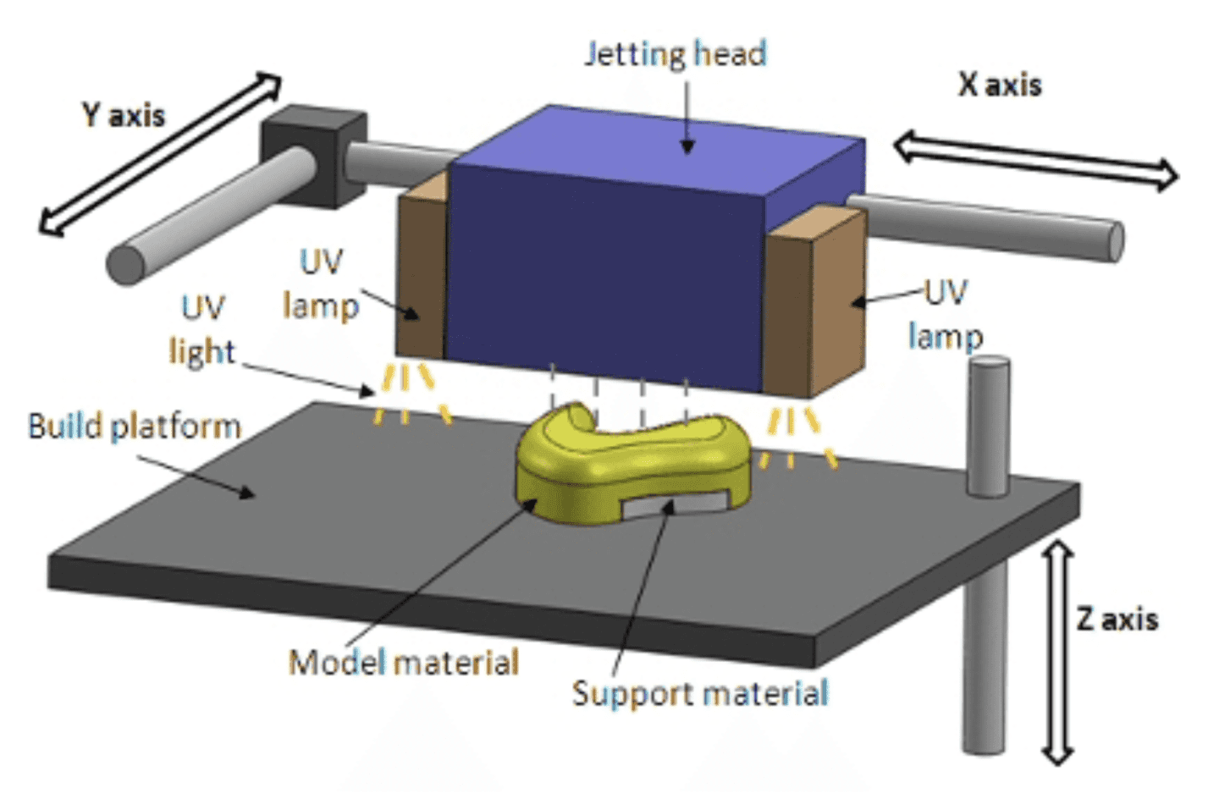
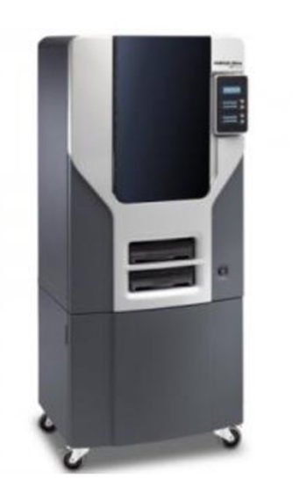
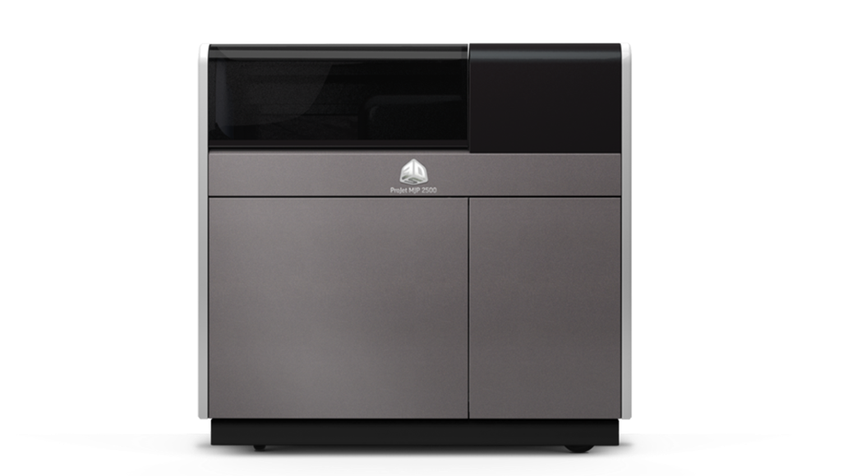
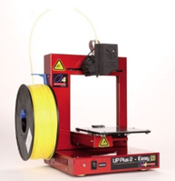
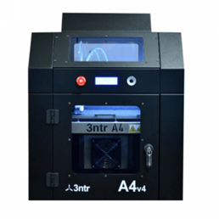
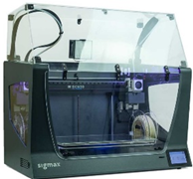

Historique
En 2015, achat d’une Stratasys Fortus 250MC (FDM) à l’ex-LAL.
En 2016, arrivée d’une Projet MJP 2500+ de chez 3DSytems (Polyjet) et une A4V2 de 3NTR (FDM) à l’ex-IPNO .
En 2017, achat d’une UP+2 (FDM) pour l’atelier du bât.100.
Enfin en 2019, arrivée d’une Sigma X R19 (FDM) pour l’ex-IPNO.
En 2023, achat d’une Ultimaker S7 Pro Bundle au bât.100.
HS

Slide 2
État des machines au laboratoire
La Fortus 250 est mono-matériau (ABS) et utilise un matériel de support soluble.
Les autres machines FDM du bât.100 sont multi-matériaux « simples » avec différents types de support.
La Polyjet utilise une résine comme support = Post-traitement compliqué.
Machine | Taille plateau (mm) | Matériau | Support | Commentaire | Date d’achat
Fortus 250 | 250x250x300 | ABS | Soluble | Quelques pannes d’usure | 2015
A4V2 | 295x295x200 | Multi-matériaux | Cassable/Soluble | 1 buse HS | 2016
Projet MJP 2500+ | 295x211x142 | Multi-matériaux | Résine | Post-traitement lourd et coût de fabrication élevé par rapport aux autres | 2016
Sigma X R19 | 297x210x210 | Multi-matériaux | Cassable/Soluble | 1 buse HS | 2019
Up+2 | 140x140x135 | Multi-matériaux | Identique matériau | Volume limité | 2017
Les 2 machines HS du bât.100 le sont depuis la fabrication des visières pour la COVID-19 en 2020.

Slide 3
Généralité
Il existe 3 types de machines :
  Type industriel.
  Type prototypage rapide.
  Type pour particuliers, les machines qu’on trouve sur Amazon.
Nous devons nous concentrer sur les 2 premiers types.
Il y a deux types de paramétrages :
  Plug N Play, réglages préétablis directement
  Paramétrage complet
Il existe plusieurs types de polymères :
  Polymères « simples » (PLA, ABS, ASA).
  Polymères techniques (TPU, PP, PC, Nylon, PETG, ...).
  Polymères Hautes Performances (Ultem, PEKK, PEEK, polymères avec fibre carbone).
Globalement, au laboratoire nous ne pouvons faire que du polymère simple …
Les technologies se développent très rapidement mais nous prenons du retard.
De plus en plus de matériaux apparaissent mais nous sommes limités en termes de moyens de fabrication.
Nous observons une augmentation des demandes avec des polymères non disponibles en interne.
En 2022, ce type de demande représentait environ 10 % des réalisations.
Cela induit des demandes en sous-traitance sur lesquelles nous n’avons pas la main au niveau R&D.
Du coup, certaines réalisations ne correspondent pas à 100 % aux attentes. Nous devons soit refaire une fabrication en externe, soit adapter les réalisations (usinage, polissage, …)
Au final, c’est une perte d’argent et de temps pour les expériences et pour le laboratoire !!

Slide 4
Quelques chiffres
La Fortus 250, a tourné 16 000h depuis 2016.
Depuis 2018, nous avons réalisé environ 950 pièces avec parfois de grosses séries.
Nous avons travaillé pour une trentaine d’expériences, pôles ou plateformes.
On peut citer par exemple : ATLAS-HGTD, ITK, Belle II, Cupid, ThomX, LaseriX, LSST, Solid, Thidos, Liquido, ILC, Calice, GRIT, Plume, Calva, DUNE, Phil, Pallas, le pôle électronique ou encore le pôle santé...
Exemple de sous-traitance pour Thidos :
  Réalisation de pièces en PC-ISO (biocompatible) pour une somme de 2 700 €.
  Si nous avions réalisé cette fabrication en interne, le coût aurait été de 800 €.
  Avec possibilité de faire de la R&D pour tout ajuster parfaitement !!
  En 2021, nous avons facturé 6 100 € nos réalisations en interne.
  Si nous avions dû tout faire en sous-traitance, le laboratoire aurait dépensé environ 22 000 € !!
NOTA : A partir de Mars 2024, il n’y aura plus de contrat de maintenance pour la Fortus 250. Ni de réapprovisionnement en pièces détachées !!

Slide 5
Le futur au laboratoire
Nous sommes en train de prendre du retard sur la F.A, aussi bien polymère que métal.
C’est un élément clé pour l’industrie 4.0 qui est en train de se développer.
C’est une technologie « facile » à mettre en œuvre au sein du laboratoire.
Plusieurs agents sont très impliqués et intéressés par tous les aspects de cette technologie.
La multiplication des moyens de fabrication augmentera le nombre de demandes. C’est certain.
Nous pourrions devenir indépendants de la sous-traitance, au moins sur l’axe polymère.
Ces dernières années plusieurs laboratoires se sont équipés pour faire face à cette « révolution industrielle » :
  Le LPNHE – Paris => 3DGence F420 (85k€)
  SUBATECH – Nantes => 3DGence F420 (85k€)
  LPC – Clermont Ferrand => German RepRap X500 (100k€)
  IPHC – Strasbourg => OneClickMetal (300k€)
  Il y a bien d’autres exemples comme le CEA, l’UTBM, l’IRFU...
La quasi-totalité de ces machines ont été financées sur fonds propres mis à part la OneClickMetal (IN2P3).

Slide 6
Le futur au laboratoire
Retour d’expérience
Nous commençons à avoir une retour d’expérience sur certaines machines...
À SUBATECH, elle ne sert plus suite à plusieurs problèmes interne au laboratoire ainsi que des problèmes machine (3DGENCE).
Au LPNHE, ils rencontrent également quelques problèmes. Notamment avec le SAV qui n’est pas très bien assuré.
Tandis qu’au LPC, la machine est complètement démontée et HS depuis quasiment 1 an. Ils doivent en théorie réaliser des pièces en Ultem pour Atlas-HGTD.
Concernant les machines de chez Intamsys, je commence à avoir des retours négatifs sur la durée de vie des machines.
Nous préférons insister sur l’acquisition d’une machine de chez Stratasys :
  Elles sont certes un peu plus chères, quoique ce n’est plus aussi vrai qu’il y a quelques années.
  Elles sont beaucoup plus fiable.
  Il y a un très bon SAV.
  Tous les retours d’expérience que j’ai récolté jusqu’à maintenant ont toujours été très positif.
  Nous connaissons parfaitement l’environnement de ce type de machine (logiciels, consommables, ...)

Slide 7
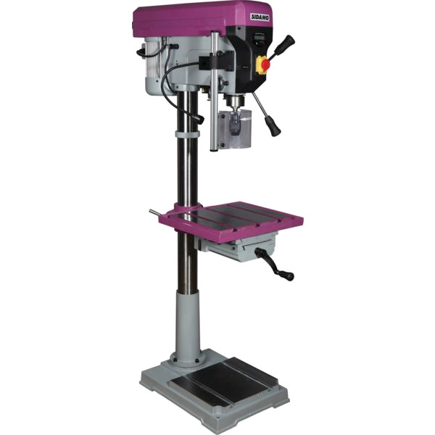
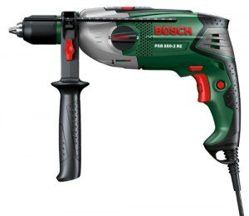
Le futur au laboratoire
Pour expliquer la différence de prix entre plusieurs machines de F.A, je vais utiliser cet exemple :
Ces deux perceuses ont la même fonction mais sont pourtant très différentes.
Elles feront des trous mais de qualité et de précision différentes.
Elles s’utilisent pour des travaux bien distincts.
Elles n’ont également pas la même durée de vie.

Slide 8
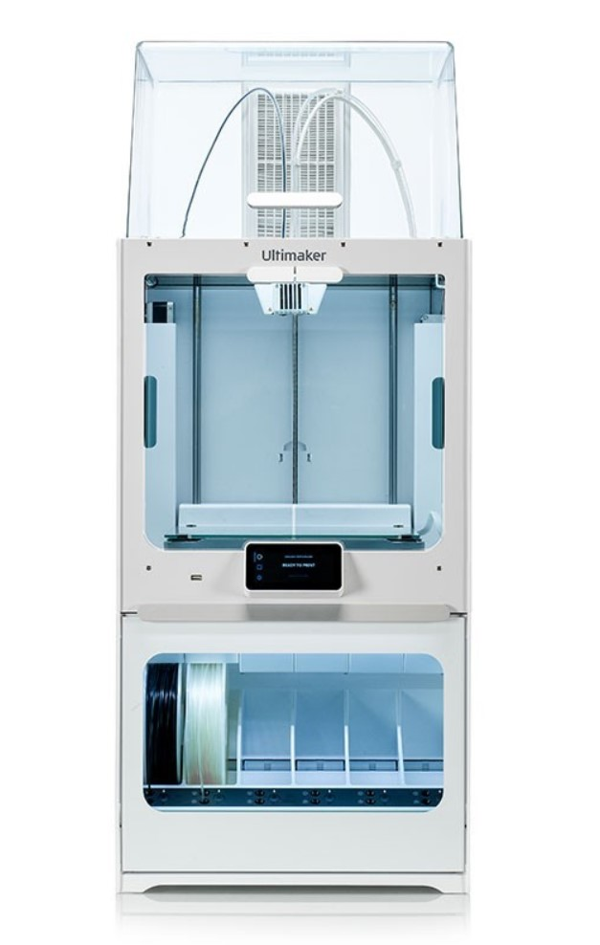
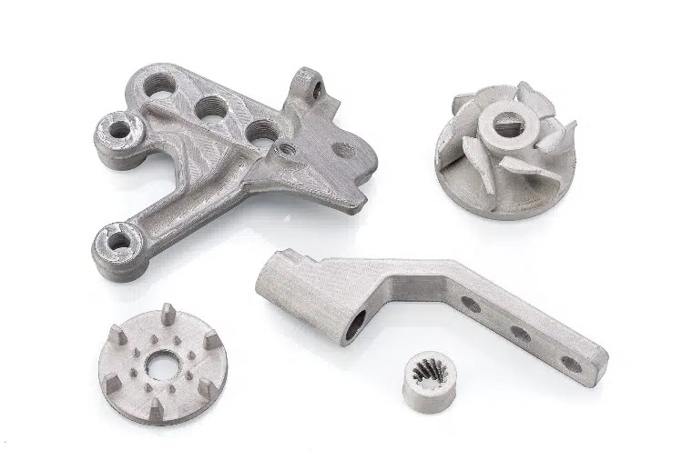
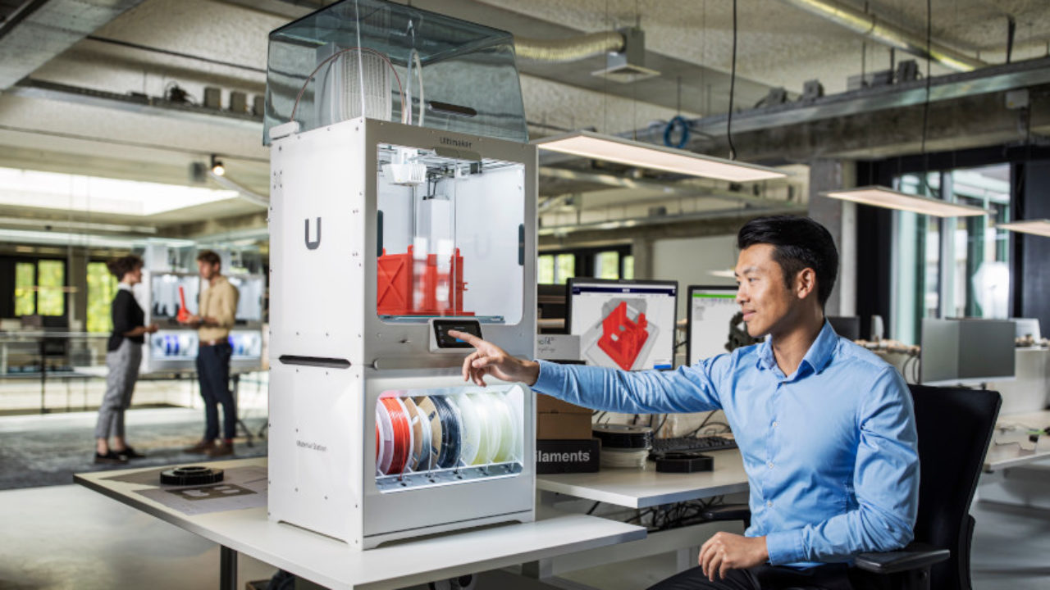
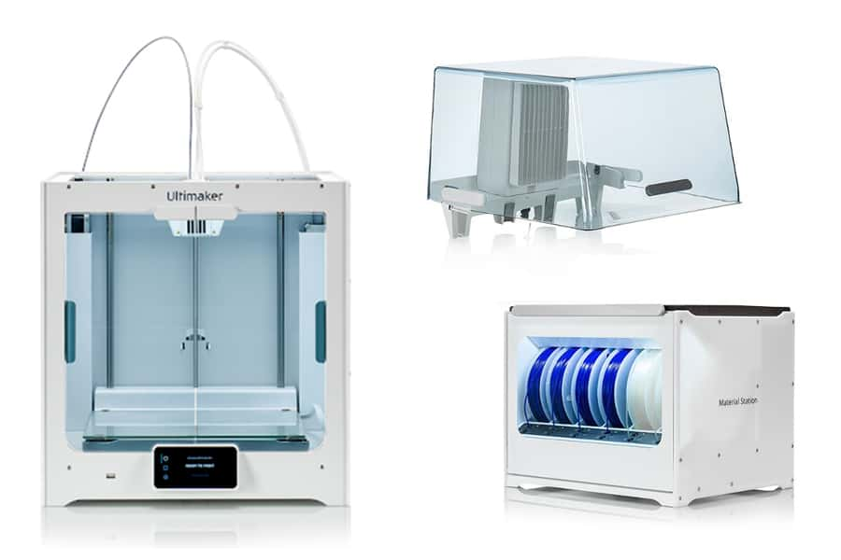
Le futur au laboratoire
Ultimaker S7 Pro Bundle => Bât.100
Machine arrivée au bât.100 en cours d’année 2023
Technologie | FDM
Taille plateau | 330x240x300
Nb de buses | 2
Nb de bobines | 6
Types de polymères | Simples et techniques
Nb de matériaux | 15
Enceinte chauffée | oui
Plateau chauffé | non
Prix | 10k€
PLA, ABS, ASA, ESD, PC, PP, PETG, TPU, PA, CF, ...
A noter : Ultimaker a annoncer un kit permettant la fabrication de pièces avec des filaments avec poudres métalliques (Ultrafuse 17-4PH) 1 200 €.

Slide 9
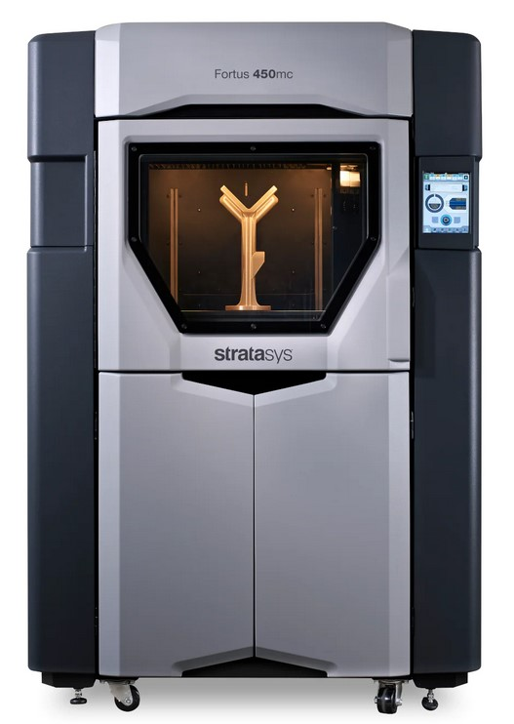
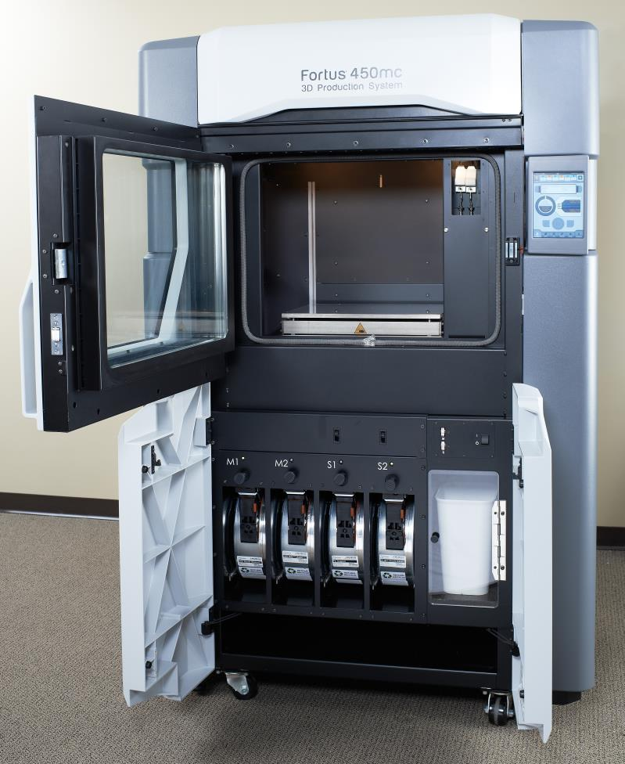
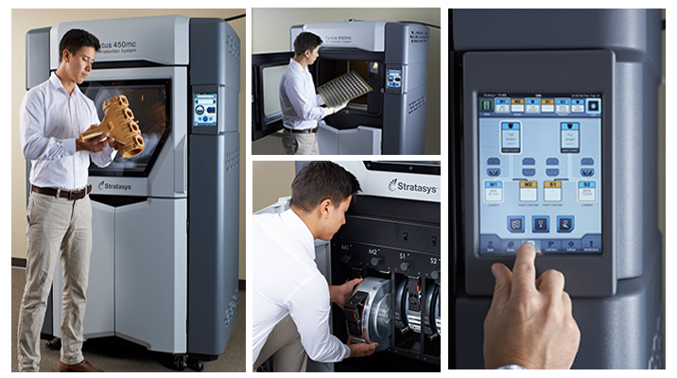
Stratasys Fortus 450-MC
Machine haut de gamme de chez Stratasys. Actuellement c’est leur fer de lance.
Plateau de 406 x 355 x 406 mm.
Plus de 20 matériaux disponibles. Mais avec un surcoût pour pouvoir utiliser certains matériaux. Possibilité d’acheter des packs (entre 15 & 20 k€) ou juste un matériau (15 k€).
Stratasys ouvre cette machine à des matériaux extérieurs (Kimya par exemple).
La F450 est capable d’utiliser des filaments chargé en carbone (ABS & Nylon) ainsi que des matériau bio-compatibles ou très techniques (Ultem & PEKK).
Chargeur pour 4 bobines (2 pour le matériau / 2 pour le support de construction).
A noter qu’en fonction du matériau, il faut changer les buses et non les têtes entières. Le prix moyen des buses est de 100 €.
Stratasys fait une offre promo jusqu’à fin 2023, comprenant :
  La machine.
  2 licences matériaux à choisir parmi une liste
  Kit de démarrage (logiciels + outils).
  Transformateur (3 x 208V)
  Transport de la machine.
  Installation de la machine.
  Formation machine et logiciels.
  Total : 104 950 € au lieu de 140 k€.

Slide 10
Stratasys Fortus 450-MC
Matériaux utilisables
Ultem 9085 : Présente un rapport résistance/poids élevé, une excellente résistance à la chaleur et une grande résistance aux chocs. Possède des caractéristiques d'inflammabilité, de fumée et de toxicité (FST). Certifié haute performance. Répond à des critères de test rigoureux et conserve la traçabilité exigée par l'industrie aérospatiale. Utilisable au CERN en caverne.
Ultem 1010 : Quasiment les mêmes caractéristiques qu’au dessus mais en plus une conformité aux normes industrielles de biocompatibilité ISO 10993 et USP Classe VI, et aux exigences de sécurité alimentaire NSF 51.
Antero 800NA : PEKK d’une grande solidité, une résistance élevée à la chaleur, un faible dégazage et une résistance chimique optimale.
Antero 840 CN03 : PEKK identique qu’au dessus mais avec propriété de dissipation électrostatique (ESD). Conçu pour répondre aux exigences du secteur de l'aérospatiale.
Victrex AM 200 : Matériau à faible point de fusion (LMPAEK). Conçu spécifiquement pour la fabrication additive, il offre les avantages d'un matériau en PAEK tout en apportant une réponse aux problèmes liés à l'impression 3D de cette famille de polymères qui comprend le PEEK et le PEKK. Plus facile d’impression.
Kimya Kepstan PEKK-SC: Résistant aux températures élevées, à l’abrasion et aux produits chimiques. Compatible avec la norme feu/fumée EN 45 545
Kimya PC-FR : Polycarbonate aux propriétés ignifuges. Conçu pour être conforme aux réglementations en matière de sécurité incendie.
Addigy PA6/66-GF20FR : Nylon chargé de verre. Matériau ignifuge présente de faibles caractéristiques de génération de fumée et sa composition chargée de verre offre d'excellentes performances thermiques à des températures élevées.
Ultem 9085 : Idem que l’autre mais venant d’un autre fournisseur et de plusieurs couleurs différentes (6).
PC : Idem que l’autre mais venant d’un autre fournisseur et dispo en rouge et noir.
PC-ABS : Idem que l’autre mais venant d’un autre fournisseur et dispo en rouge.
ABS-M30 : Correspond à l’ABS que nous utilisons actuellement. Solide, léger. Parfait pour toutes sortes d’utilisation un peu technique.
ABS-M30i : ABS identique au M30 sauf qu’il est bio-compatible. Utilité pour le pôle santé ?
ASA : Très proche de l’ABS mais plus solide et un aspect plus lisse. Résiste aux UV. Idéal pour une expérience en extérieur ou certaines applications en optique.
ABS-ESD7 : ABS avec propriété de dissipation électrostatique (ESD). Un peu plus solide que l’ABS-M30. Utilité pour l’électronique ?
Nylon 12 : Robuste et résistant, avec un peu de flexibilité. Parfaitement adapté aux applications comprenant des fermetures encliquetables, des outils avec des pièces d'insertion par pression et des pièces résistantes aux vibrations.
Nylon 12-CF : Offre la résistance et la rigidité nécessaires pour remplacer le métal dans certaines applications.
PC : Robuste, dimensionnellement stable, résistant à la chaleur et présentant une bonne résistance aux chocs
PC-ABS : Associe le Polycarbonate et l’ABS pour un matériau solide et résistant à la chaleur (+ de 100°C).
PC-ISO : Polycarbonate bio-compatible. Conforme aux normes ISO 10993 et USP classe VI. Il peut être stérilisé par rayonnements gamma ou à l'oxyde d'éthylène (EtO). Utilité pour le pôle santé ?
HIPPS : Polystyrène à fort impact. Similaires à l'ABS mais comme son nom l'indique, il offre une résistance aux chocs beaucoup plus élevée que ce dernier.
ST-130 : Réalisation de moules composites pour des pièces à noyau creux. Il sert principalement à fabriquer des outils composites sacrificiels imprimés en 3D pour les pièces à noyau creux comme les tubes, les collecteurs et les conduits.

Slide 11
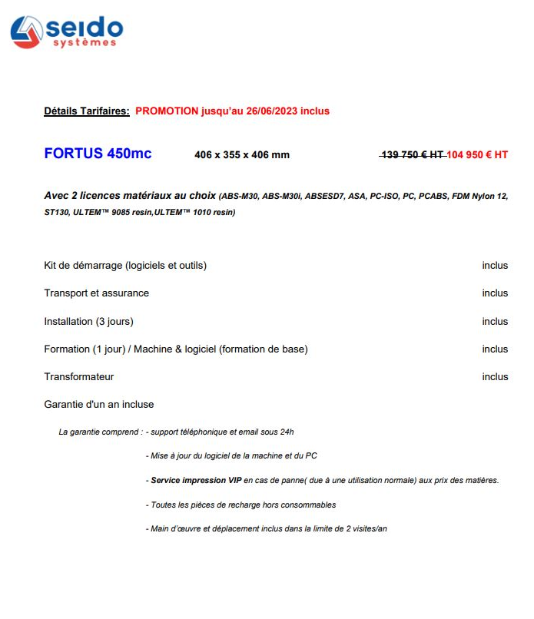
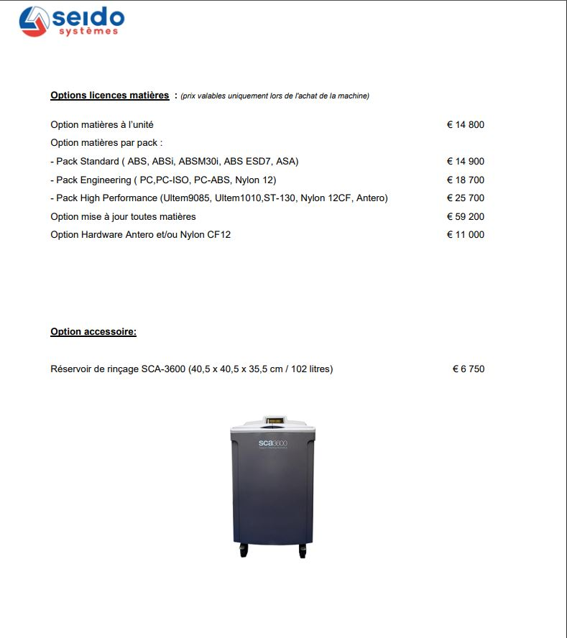
Stratasys Fortus 450-MC

Slide 12
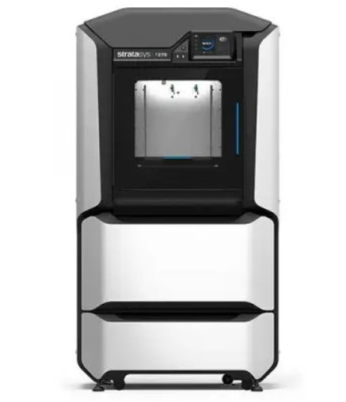
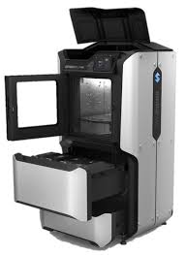
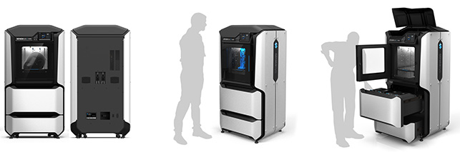
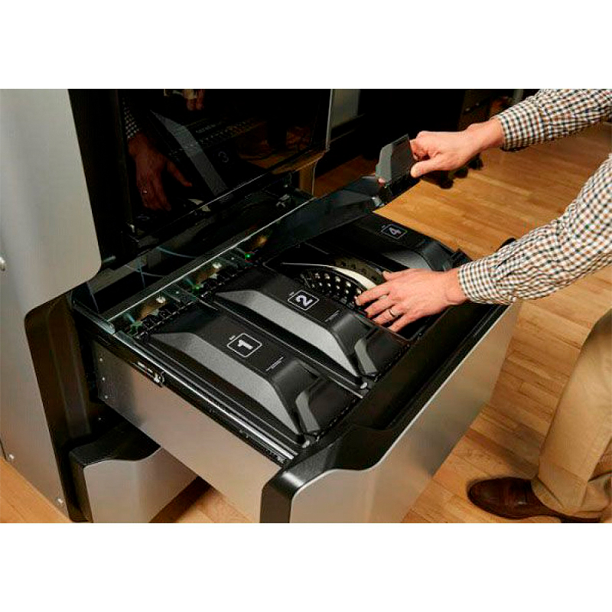
Stratasys F370
Stratasys F370 => Bât.200
Technologie | FDM
Taille plateau | 355x254x355
Nb de buses | 2
Nb de bobines | 4
Types de polymères | Simples et techniques
Nb de matériaux | 8
Enceinte chauffée | oui
Plateau chauffé | oui
Prix | 50k€
PLA, ABS, ASA, ABS-CF10, PC-ABS, DIRAN, ABS-ESD7, TPU-95.

Slide 13
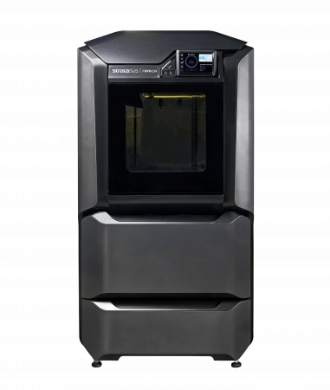
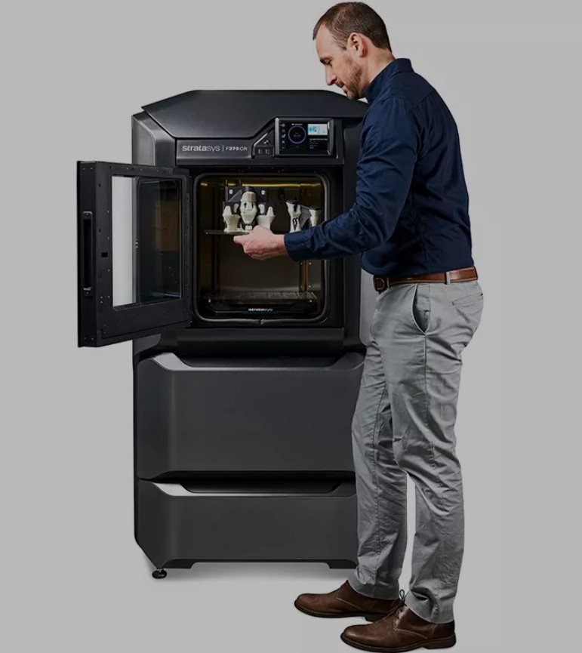
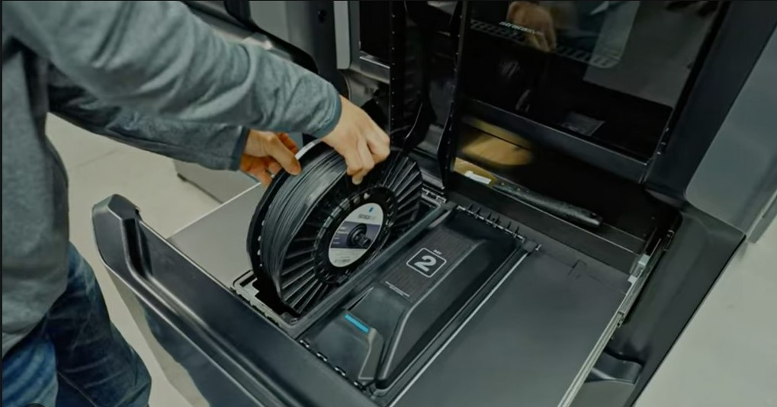
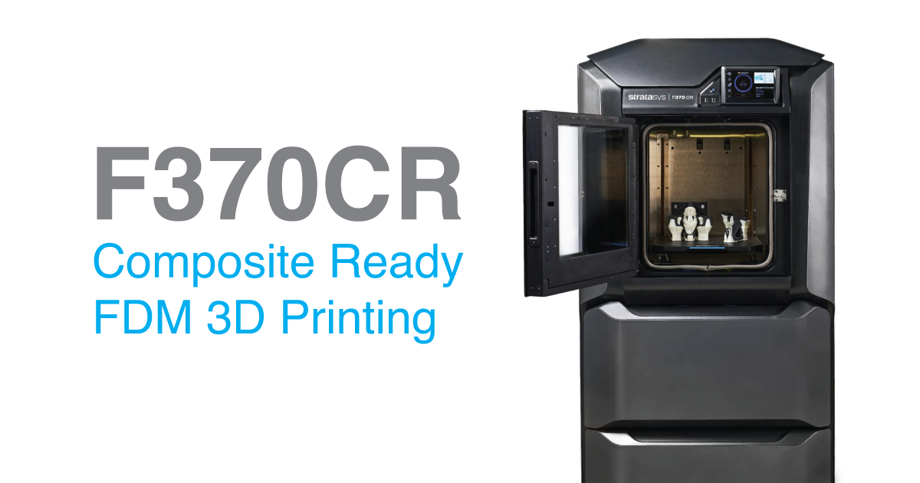
Stratasys F370-CR
Machine milieu de gamme de chez Stratasys.
Plateau de 355 x 254 x 355 mm.
9 matériaux disponibles (sans surcoût).
Le modèle CR est capable d’utiliser des filaments chargé en carbone (ABS & Nylon).
Chargeur pour 4 bobines (2 pour le matériau / 2 pour le support de construction).
A noter qu’en fonction du matériau, il faut changer la tête et non juste les buses. Le prix moyen d’une tête est de 1 000€, qui devient alors un consommable.
Stratasys fait une offre promo jusqu’à fin 2023, comprenant :
  La machine.
  Kit de démarrage (16 plateaux, une tête pour le support et une pour le matériau + outils).
  1 tête et une bobine de Nylon carbone.
  1 tête et une bobine d’ABS carbone.
  1 cuve de rinçage pour le support.
  1 sachet de pastilles de « lessive » pour enlever le support.
  Transport de la machine.
  Installation de la machine.
  Formation machine et logiciels.
  Total : 63 450 € au lieu de 84 k€.

Slide 14
Stratasys F370-CR
Matériaux utilisables
PLA : Matériau le plus utilisé dans la F.A. Biosourcée et à bas prix (65€ la bobine). Parfait pour du prototypage. Plus souple que l’ABS.
ABS-M30 : Correspond à l’ABS que nous utilisons actuellement. Solide, léger. Parfait pour toutes sortes d’utilisation un peu technique.
ASA : Très proche de l’ABS mais plus solide et un aspect plus lisse. Résiste aux UV. Idéal pour une expérience en extérieur ou certaines applications en optique.
ABS-ESD7 : ABS avec propriété de dissipation électrostatique (ESD). Un peu plus solide que l’ABS-M30. Utilité pour l’électronique ?
ABS-CF10 : ABS renforcé de fibres courtes de carbone (10% du poids). Pourrai remplacer l’aluminium en étant plus léger. Idéal pour des pièces compliqué ou irréalisable en usinage.
Nylon-CF10 : Pareil qu’au dessus mais avec un matériau encore plus solide et résistant aux produits chimiques.
PC-ABS : Associe le Polycarbonate et l’ABS pour un matériau solide et résistant à la chaleur (+ de 100°C).
DIRAN 410 : Matériau à base de nylon donc très résistant. Résistant aux hydrocarbures. Texture lisse à faible frottement, parfait pour les outillages de fabrication non-marquants.
TPU 92A : Matériau élastomère. Parfait pour des tuyaux flexibles, des tubes, des conduits d'aération et des amortisseurs de vibration. Shore de 92 A.

Slide 15
Retour d’expérience d’impression du PEEK
Société Mini Factory
Société AON 3D
Société 3DGence (Pologne)
Société NéoFab
Source : RDM-FA – A.Lantheaume / P. Repain – 04/2022 – Copyright CNRS

Slide 16
Retour d’expérience d’impression du PEEK
Temps d’impression pour du PEEK
24h de séchage de la bobine (75°)
1h de montée en T° de l’imprimante
X heures d’impression
1h de refroidissement
24h de solubilisation (parfois moins)
3h de séchage de la pièce (80°)
12h de recuit
2h montée en T°
3h de recuit a 200°
7h de descente en T°
= 44h + Temps impression (3 jours mini)
Avant cristallisation
Après cristallisation
Source : RDM-FA – A.Lantheaume / P. Repain – 04/2022 – Copyright CNRS

Slide 17
Retour d’expérience d’impression du PEEK
Exemple de pièces réalisées en F.A pour l’expérience ATLAS-HGTD.
Source : RDM-FA – A.Lantheaume / P. Repain – 04/2022 – Copyright CNRS

Slide 18
Conclusion
Les technologies existent et nous devons nous équiper pour rester dans la course.
Nous avons un devis pour quasiment toutes les machines mais les prix ont augmentés depuis 2 ans...
Plusieurs expériences ont des demandes de plus en plus techniques et volumineuses (cf. image).
La présentation des machines qui a été faite indique quelques solutions. Nous savons pertinemment qu’il faudra faire un choix, le plus judicieux possible, pour le futur.
Le PEEK en F.A, n’est pas encore au point (source LPNHE). Il faut souvent reprendre les pièces en usinage.
Il faudrait au minimum une machine pour le bât.100 & une autre pour le bât.200.
Cas de la « Green Box » de HGTD.
Elle sera réalisée en Ultem, avec éventuellement plusieurs exemplaires.
J’ai effectué un devis en fabrication « classique » et il faut compter environ 8 000 € pour une seule (PEEK).
En F.A interne, cela reviendrait à environ 2 000 € (Ultem).

